Slide 1



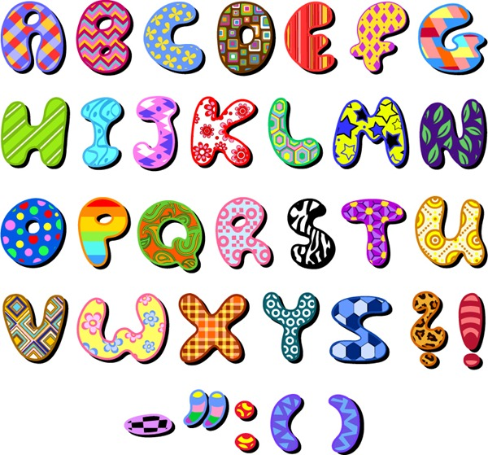

PHÒNG GIÁO DỤC VÀ ĐÀO TẠO QUẬN LONG BIÊN
TRƯỜNG TIỂU HỌC GIANG BIÊN
MĨ THUẬT 4
Chủ đề 4:
EM SÁNG TẠO CÙNG NHỮNG CON CHỮ
Tiết 2: Tạo dáng và trang trí tên của mình

Slide 2


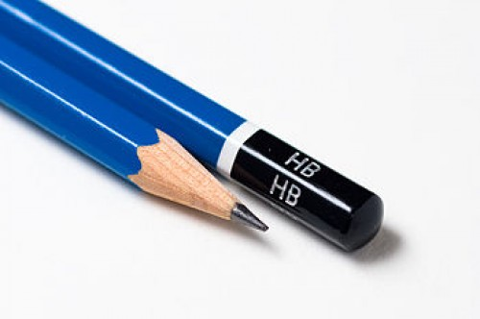
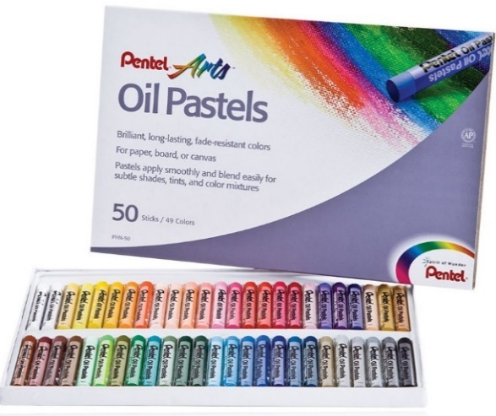
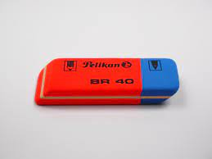
CHUẨN BỊ ĐỒ DÙNG

Slide 3

Yêu cầu cần đạt :
Nêu được đặc điểm của kiểu chữ trang trí
Tạo dáng và trang trí được tên của mình theo ý thích
Giới thiệu, nhận xét và nêu được cảm nhận về sản phẩm của mình

Slide 4
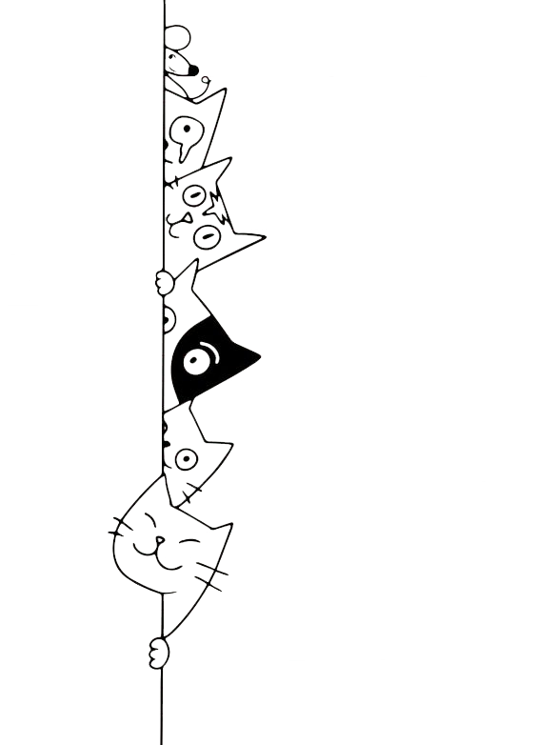


1. KHÁM PHÁ
Những chữ cái được trang trí bằng họa tiết gì?
Màu sắc của chữ được trang trí như thế nào?
Notes:
https://unsplash.com/photos/fItRJ7AHak8

Slide 5
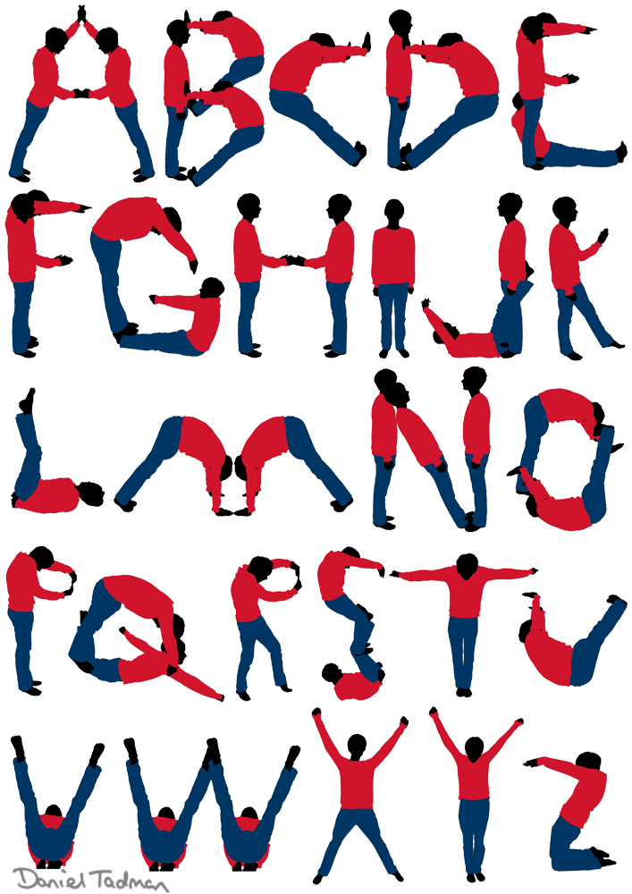
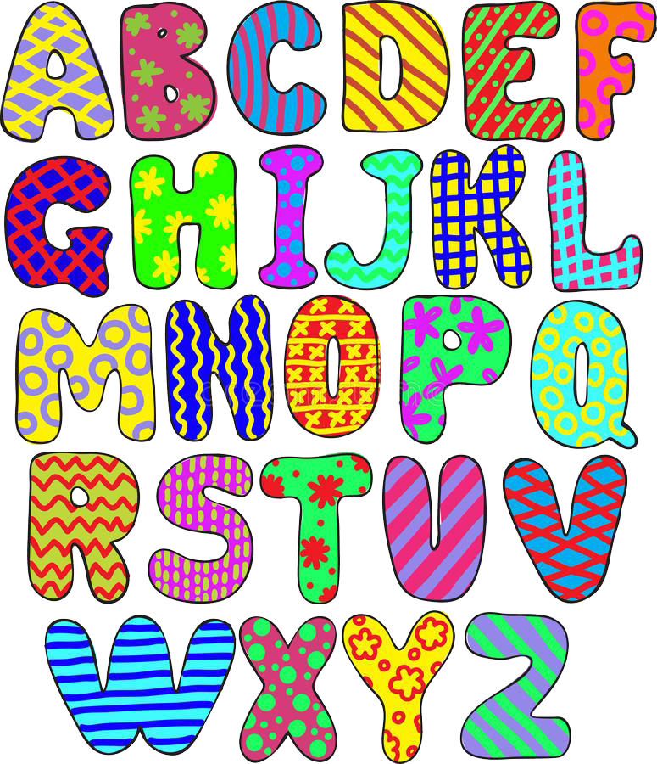
Notes:
https://unsplash.com/photos/fItRJ7AHak8

Slide 6



Notes:
https://unsplash.com/photos/fItRJ7AHak8

Slide 7
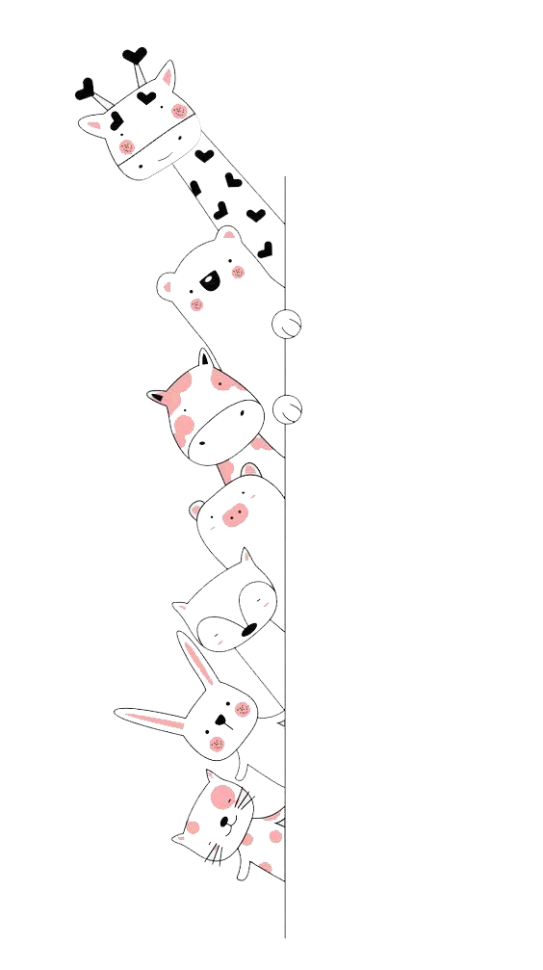
Ghi Nhớ
Chữ trang trí có thể được tạo dáng dựa trên đặc điểm của chữ viết thường, hoặc chữ in của kiểu chữ nét đều hoặc nét thanh nét đậm.
NHÓM 13: VĂN HÓA VIỆT NAM

Slide 8


2. KIẾN TẠO KIẾN THỨC – KĨ NĂNG
1. Chọn dòng chữ tên mình, tạo dáng chữ và tạo hình nền cho chữ
2. Trang trí chữ và nền
3. Vẽ màu
NHÓM 13: VĂN HÓA VIỆT NAM

Slide 9
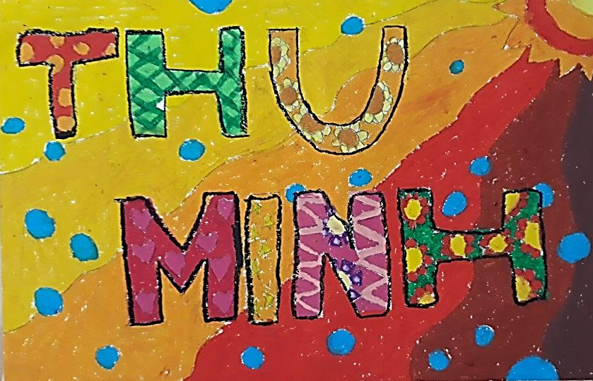
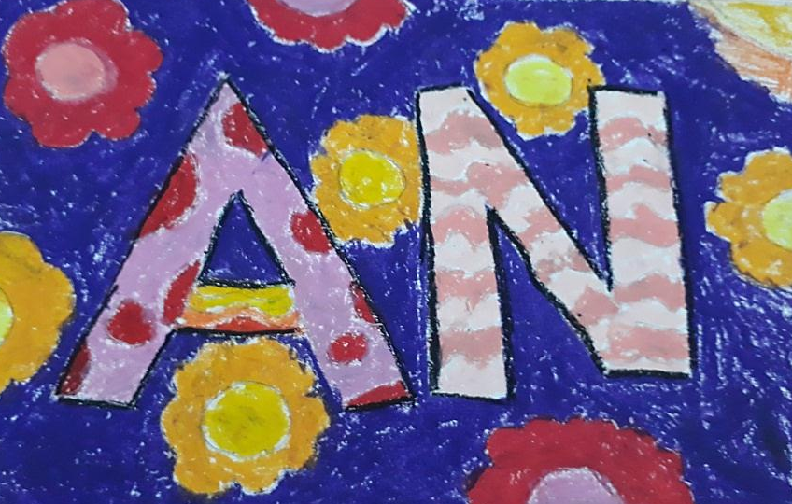
Sản phẩm tham khảo:
NHÓM 13: VĂN HÓA VIỆT NAM

Slide 10
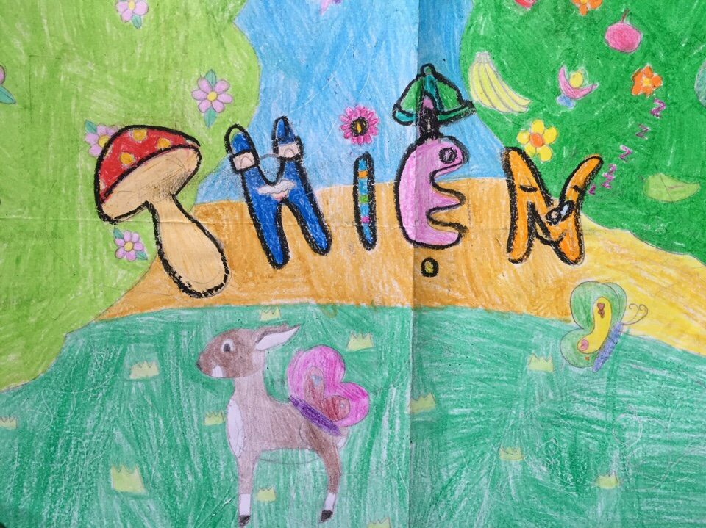
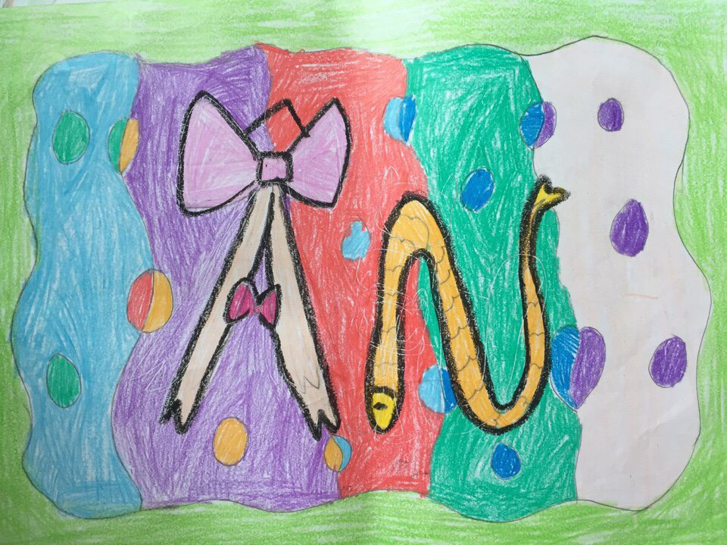
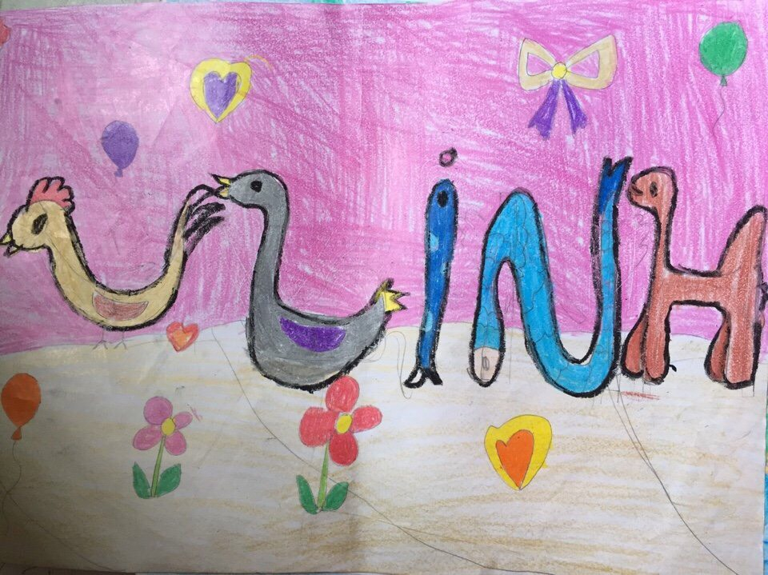
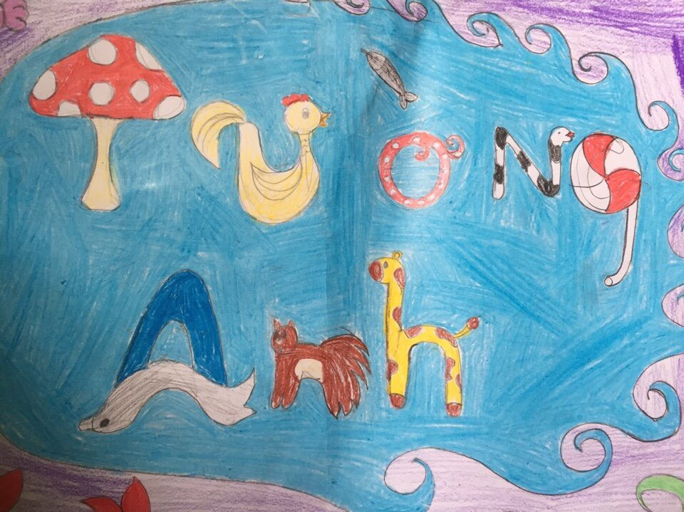
Notes:
https://unsplash.com/photos/fItRJ7AHak8

Slide 11
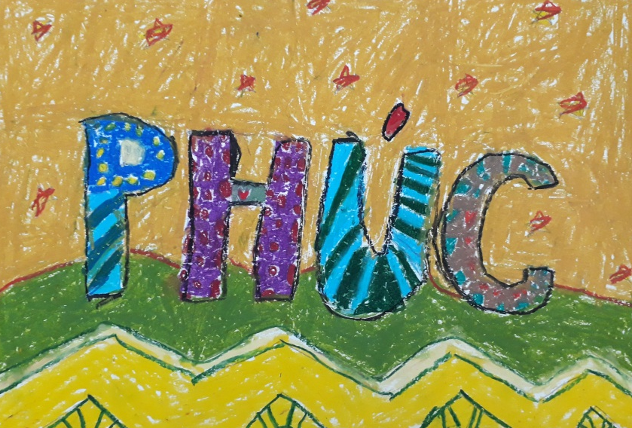
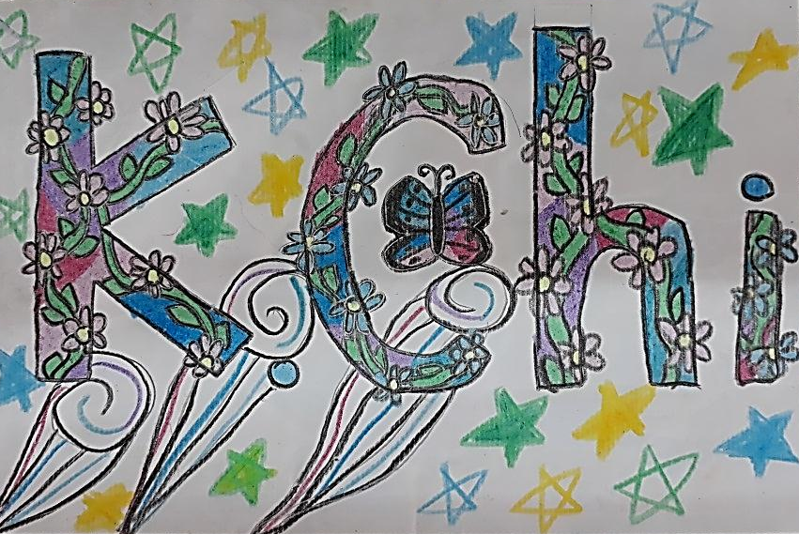
Sản phẩm tham khảo:
NHÓM 13: VĂN HÓA VIỆT NAM

Slide 12
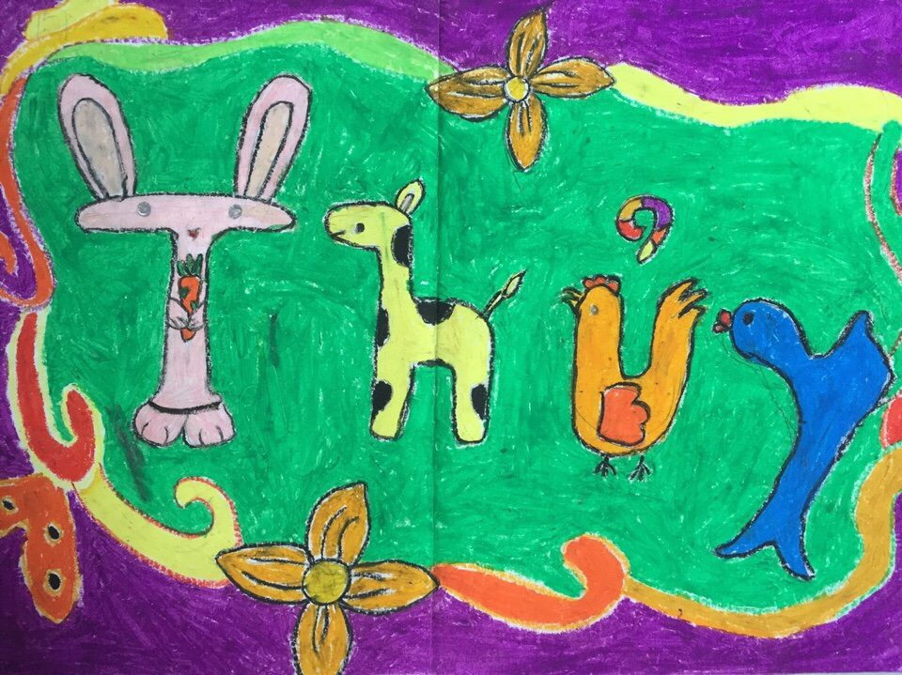
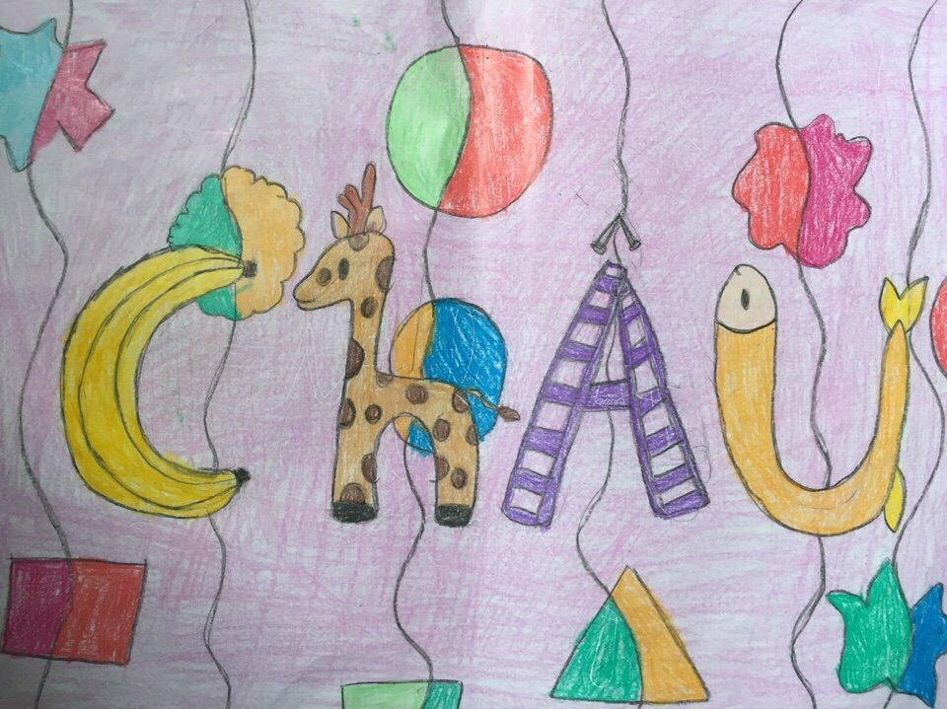
Sản phẩm tham khảo:
NHÓM 13: VĂN HÓA VIỆT NAM

Slide 13


Sản phẩm tham khảo:
NHÓM 13: VĂN HÓA VIỆT NAM

Slide 14


3. LUYỆN TẬP – SÁNG TẠO
Em hãy tạo dáng và trang trí tên của mình theo ý thích.
NHÓM 13: VĂN HÓA VIỆT NAM

Slide 15

4. PHÂN TÍCH - ĐÁNH GIÁ
Em hãy giới thiệu và chia sẻ sản phẩm của mình với người thân nhé.

Slide 16
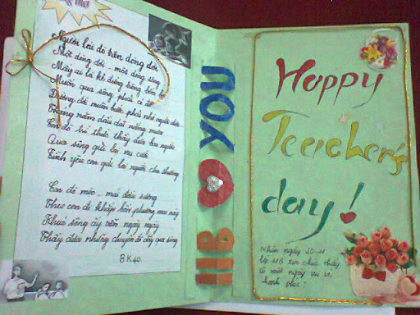
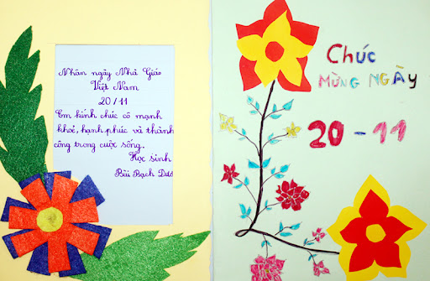
5. VẬN DỤNG SÁNG TẠO
NHÓM 13: VĂN HÓA VIỆT NAM

Slide 17

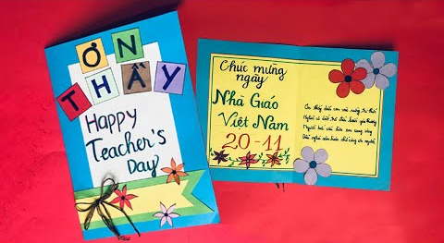

5. VẬN DỤNG SÁNG TẠO
NHÓM 13: VĂN HÓA VIỆT NAM

Slide 18
DẶN DÒ
Hoàn thành sản phẩm tạo dáng và trang trí tên mình theo ý thích.
Chụp ảnh sản phẩm và gửi cho cô.

Slide 19

Xin chào và hẹn gặp lại các con!

